Slide 1
Важные вопросы и ответы о ВПР, которые нужно знать каждому школьнику и родителю

Slide 2
Рассмотрим вопросы
?
?
?
Что такое ВПР?
Зачем проводят ВПР?
Какие организационные моменты нужно знать?
Как баллы за ВПР переводятся в отметки?
Как подготовиться к ВПР?
Психологическая подготовка.
Учебные пособия и сайты для подготовки.

Slide 3
Что такое ВПР?
В
П
Р
Всероссийские
проверочные
работы

Slide 4
Что такое ВПР?
ВПР – проверочные работы, проводимые
по отдельным учебным предметам
для оценки уровня подготовки школьников
с учетом требований ФГОС (Федерального государственного образовательного стандарта)

Slide 5
Зачем проводят ВПР?
Проверить объём качества знаний, полученных
в начальной школе
Отследить недостатки учебной программы
по экзаменационным дисциплинам
Предоставить родителям общую картину уровня подготовки ребёнка

Slide 6
Организационные вопросы
ВПР в начальной школе проводятся по трём предметам
Математика
Русский язык
Окружающий мир

Slide 7
МАТЕМАТИКА
На выполнение работы даётся
45 минут.
Работа включает
12 заданий.

Slide 8
МАТЕМАТИКА
Задания направлены на проверку:
умения выполнять арифметические действия (сложение, вычитание, умножение, деление);
знания порядка арифметических действий
в математическом выражении;
умения находить площадь и периметр геометрической фигуры;
умения чертить фигуру с заданной площадью и периметром;

Slide 9
МАТЕМАТИКА
Задания направлены на проверку:
умения решать задачи;
умения читать информацию, представленную в рисунках, таблицах и чертежах;
умения выполнять логические задания.

Slide 10
РУССКИЙ ЯЗЫК
Работа состоит из двух частей и включает в себя 15 заданий.
Задания частей 1 и 2 выполняются в разные дни.
На выполнение заданий части 1 отводится - 45 минут. На выполнение заданий части 2 отводится также 45 минут.

Slide 11
РУССКИЙ ЯЗЫК 1 часть
Представляет собой написание диктанта и выполнение двух заданий на проверку:
умения распознавать однородные члены предложения;
умения распознавать главные члены предложения;
умения распознавать части речи.

Slide 12
РУССКИЙ ЯЗЫК 2 часть
Включает 12 заданий на проверку:
умения ставить ударение в словах;
умения классифицировать согласные звуки;
умения определять главную мысль текста и формулировать её в письменной форме;
умения составлять план прочитанного текста;
умения задавать вопросы по содержанию текста;

Slide 13
РУССКИЙ ЯЗЫК 2 часть
умения распознавать значение слова по тексту;
умения определять части слова;
умения распознавать имена существительные, имена прилагательные, глаголы;
умения определять грамматические признаки этих частей речи.

Slide 14
ОКРУЖАЮЩИЙ МИР
На выполнение работы даётся 45 минут. Работа состоит из двух частей
и включает в себя 10 заданий.

Slide 15
ОКРУЖАЮЩИЙ МИР
Задания охватывают пройденный учебный материал за 4 года начальной школы.
Обратить внимание на темы:
Тела, вещества;
Строение человека (внешнее и внутреннее);
Природные зоны (животный мир, растительный мир);
Материки (животный мир, растительный мир);

Slide 16
ОКРУЖАЮЩИЙ МИР
Профессии людей;
Особенности своего региона (достопримечательности, растительный и животный мир);
Опыты и их описание;
Погодные признаки;
Правила здорового безопасного образа жизни.

Slide 17
ОРГАНИЗАЦИОННЫЕ МОМЕНТЫ
!
При выполнении работ нельзя пользоваться учебниками, рабочими тетрадями, справочниками, калькуляторами.
При необходимости можно использовать черновик. Записи в черновике оцениваться не будут.

Slide 18
ОРГАНИЗАЦИОННЫЕ МОМЕНТЫ
Для экономии времени учащийся должен научиться принимать решение пропустить задание, в котором возникли трудности и вернуться к нему позже, когда будут выполнены остальные задания.
Ученик должен уметь рассчитывать свои силы и время.
Нужно постараться выполнить как можно больше заданий.

Slide 19
ОРГАНИЗАЦИОННЫЕ МОМЕНТЫ
ВПР проводятся в период с 15 марта по 20 мая.
Точные даты проведения ВПР определяется
образовательной организацией.
Проверка работ осуществляется в день их проведения коллегиально учителями школы.

Slide 20
Перевод баллов за ВПР в отметки
ОТМЕТКА | ПЕРВИЧНЫЕ БАЛЛЫ
2 | 0-5
3 | 6-9
4 | 10-14
5 | 15-20
Математика

Slide 21
Перевод баллов за ВПР в отметки
ОТМЕТКА | ПЕРВИЧНЫЕ БАЛЛЫ
2 | 0-13
3 | 14-23
4 | 24-32
5 | 33-38
Русский
язык

Slide 22
Перевод баллов за ВПР в отметки
ОТМЕТКА | ПЕРВИЧНЫЕ БАЛЛЫ
2 | 0-7
3 | 8-17
4 | 18-26
5 | 27-32
Окружающий
мир

Slide 23
Как подготовиться к ВПР?
Подготовка
учитель родители ученик

Slide 24
Как подготовиться к ВПР?
Учитель
Систематизированное повторение учебного материала;
Выявление тем, которые вызывают затруднения у большей части класса;
Разработка заданий для отработки учебного материала вызывающих затруднения у учащихся;
Вовлечение учащихся во внеурочную деятельность, способствующую подготовке к ВПР;
Разработка рекомендаций для подготовки к ВПР для родителей и обучающихся.

Slide 25
Как подготовиться к ВПР?
Родители
Регулярный контроль за выполнением домашних заданий и дополнительных рекомендаций педагога;
Создание условий для общего развития ребёнка (развитие кругозора, внимания, логики, речи устной и письменной, развитие организационных умений);
Предоставление возможности в выполнении тренировочных проверочных работ из разных источников;
По мере необходимости оказывать помощь ребёнку в учебной деятельности.

Slide 26
Как подготовиться к ВПР?
Ученики
Регулярное выполнение домашних заданий;
Повторение пройденного теоретического материала;
Тренироваться в выполнении типовых заданий из ВПР;
Выходить за рамки учебной программы и принимать участие в конкурсах, олимпиадах, конференциях разного уровня.

Slide 27
Алгоритм подготовки
Повторять учебный материал
Выполнять тренировочные задания ВПР
Постоянный тренинг типовых заданий помогает формировать у ребёнка умение вчитываться в задания, анализировать, использовать свои знания для их выполнения.

Slide 28
Алгоритм подготовки
Главная задача – не «натаскать» ребёнка, а развить умение учиться, то есть:
сформировать умение принимать учебную задачу;
выстраивать её решение, рассуждая:
что за задание?, что нужно сделать?, как это сделать?;
ребёнок должен уметь действовать по заданному алгоритму;
оценивать правильность выполнения действий;
вносить необходимую коррекцию в решение.

Slide 29
Психологическая подготовка
Родителям не следует перетруждать своего ребёнка и сильно волноваться самим. Психологический ровный настрой мам и пап, их поддержка помогут школьнику не бояться.

Slide 30
Психологическая подготовка
Обязательно подбадривайте ребёнка, хвалите его за то, что он делает хорошо. Повышайте его уверенность в себе.

Slide 31
Психологическая подготовка
Проследите, чтобы накануне проверочной работы ваш ребёнок хорошо отдохнул и набрался сил.

Slide 32
Психологическая подготовка
Поинтересуйтесь результатами своего ребёнка.
Постарайтесь получить информацию об имеющихся у него проблемах.
Узнайте, не нуждается ли ваш ребёнок в помощи.
Помогите своему ребёнку, поддержите его.

Slide 33
Психологическая подготовка
Интересуйтесь результатами своего ребёнка не только перед написанием ВПР, а всего периода обучения.
Это поможет ему осознать, что если не запускать учёбу, то не будет проблем с проверочными, контрольными и итоговыми работами.

Slide 34
Учебные пособия Математика

Slide 35
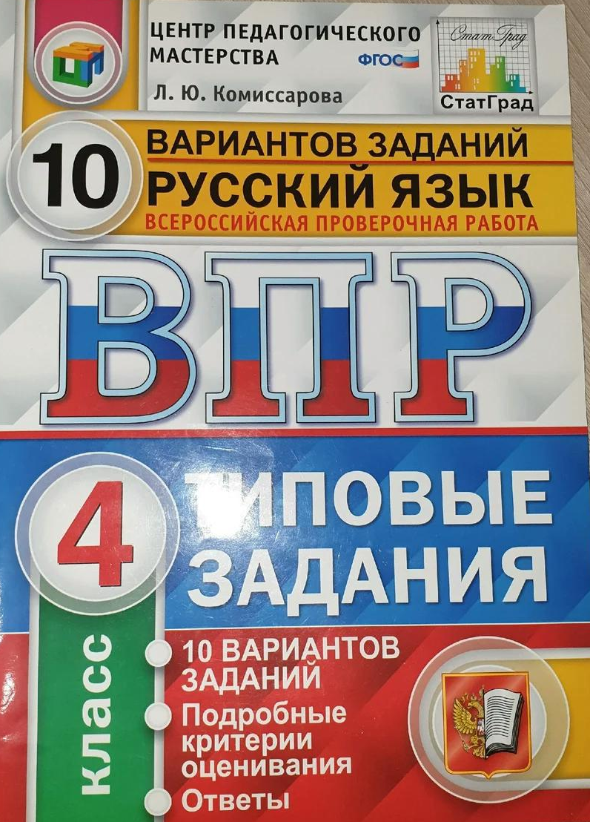
Учебные пособия Русский язык

Slide 36
Учебные пособия Окружающий мир

Slide 37
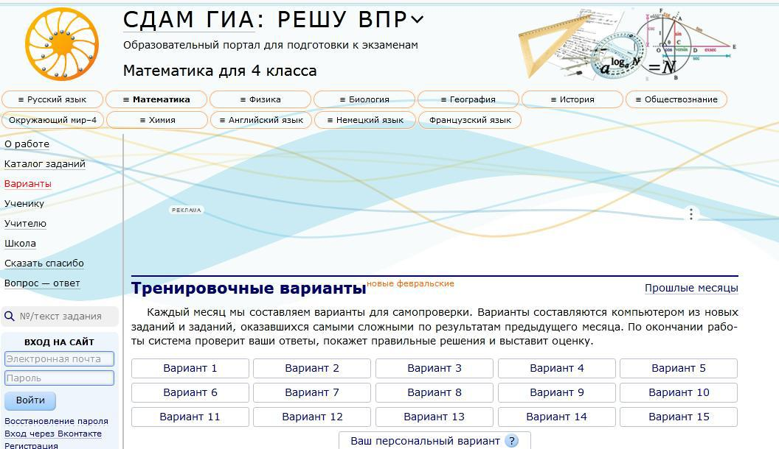
Интернет-ресурсы

Slide 38
Интернет-ресурсы

Slide 39
Подведём итог
Ребёнок может выполнять любые записи и вычисления на черновике. Главное- перенести ответы в бланк.
Если ребёнок пишет неразборчиво, предложите потренироваться. Будет досадно, если проверяющие не смогут прочитать написанное слово, или в диктанте примут одну букву за другую.
Если встретилось сложное задание, его можно пропустить, чтобы не потратить на него все 45 минут. Но нужно вернуться к нему после выполнения всех заданий.
Стараться давать ответы в каждом задании.
Ребят, которые не научились читать бегло, пугают большие задания. В этом случае при подготовке упор стоит делать на чтение разных типов текста.

Slide 40
Желаем ребятам
хорошо подготовиться
к ВПР!

